Slide 1

CAPSTONE
Ingeniería informática
Caso de proyecto: Simutech
Sección: 704D Integrantes: Matias Marchant,
Adan Sagurie
Docente: Christian Lazcano

Slide 2

Contexto de negocio y Problema detectado
Contexto caso de negocio: Simutech se encarga de prestar servicios de prácticas a empresas Ti para nuevos practicantes, ya que, se encontró la problemática en que algunos practicantes no llegan de lo mejor preparados a la práctica, por lo que se creó Simutech.

Slide 3

Objetivos
Nuestro objetivo estratégico es diseñar una página web y también su respectivo formato móvil,
Mientras que nuestro objetivo principal, es preparar a los futuros programadores para que sean más capaces

Slide 4
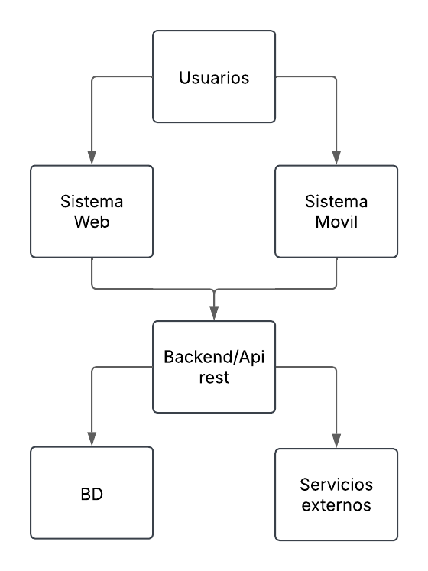
Esquema conceptual de la solución

Slide 5

Actores del proyecto
Patrocinador Cliente: Empresas TI
Stakeholder´s: practicantes, empresas TI
Equipo principal de proyecto: Laureano Caquis, equipo Simutech

Slide 6

Principales épicas
Versión compatible con móviles
Implementación de diferentes vistas del sistema
Funciones clave del sistema implementadas
Gestión de Cursos y Capacitaciones
Progreso y Evaluación
Reportes y Seguimiento

Slide 7

Perfil de Actores Usuarios
Hemos identificado diferentes tipos de perfiles de usuarios que buscamos en este proyecto, en los que son:
Practicante
Gestor TI
Tutor

Slide 8

Principales historias de usuarios por épicas
Versión compatible con móviles
Implementación de diferentes vistas del sistema
Funciones clave del sistema implementadas
Gestión de Cursos y Capacitaciones
Progreso y Evaluación
Reportes y Seguimiento

Slide 9


Componentes y artefactos del sistema
Frontend
Mockup
Código HTML
Casos de uso
App móvil
Código fuente
Pruebas
Backend
Api
Diagrama de clases
Pruebas
Base de datos
Modelo entidad-relación
Plan de respaldo

Slide 10
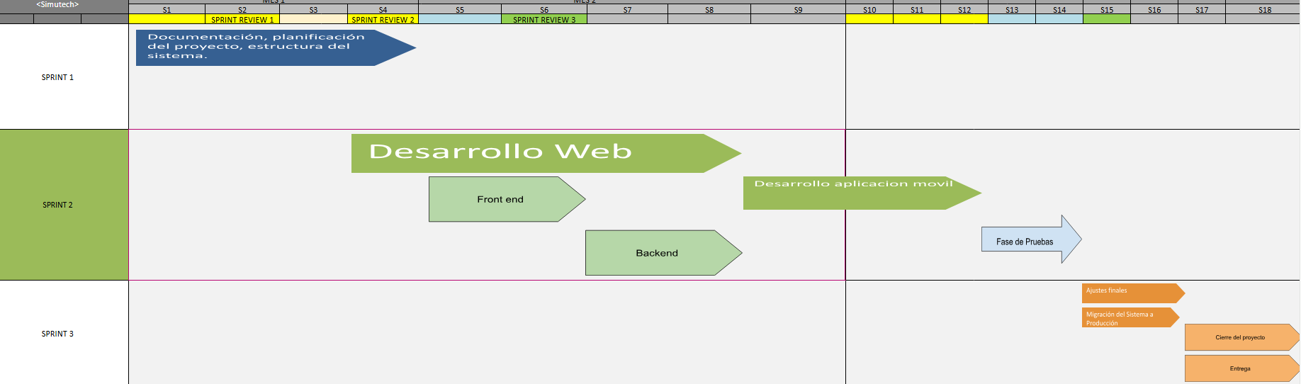
Roadmap del proyecto

Slide 11

Alcances del Proyecto
El sistema operará en plataformas web y app
Sistema de seguimiento del avance de cada practicante
Módulo de evaluaciones y retroalimentación.
Gestión de usuarios

Slide 12

Tecnologías de Desarrollo e Implementación
Ocuparemos diferentes tecnologías para desarrollar nuestro proyecto, entre esos se encuentran los siguientes: wordpress, HTML, CSS, JavaScript.
Para poder llevar un control del proyecto, utilizamos herramientas para guardar lo realizado y la planificación en github y trello

Slide 13
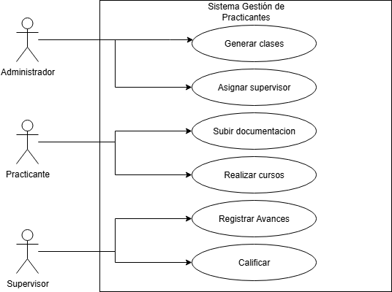
Propuesta de diseños iniciales (Caso de uso)

Slide 14
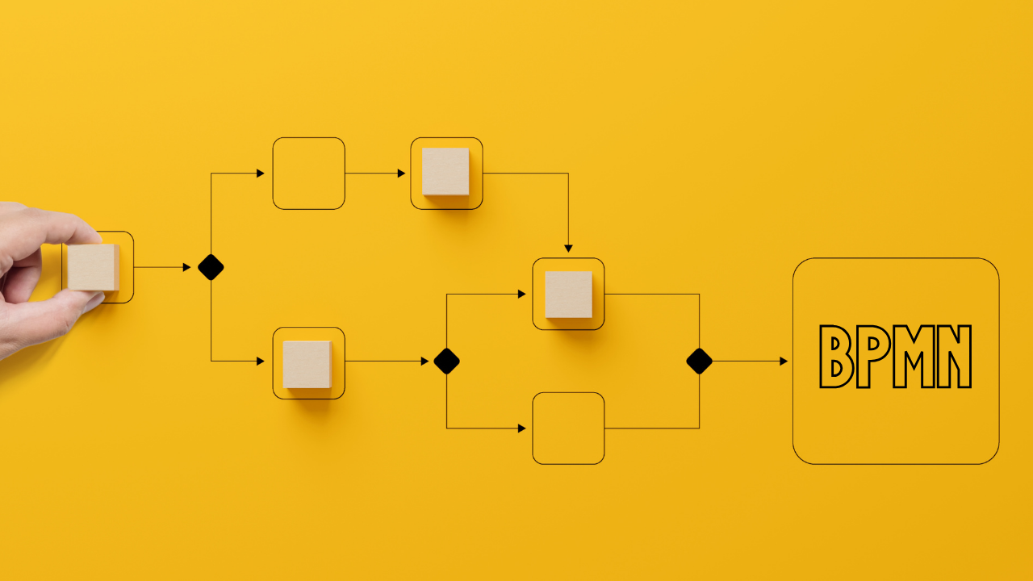
BPMN

Slide 15
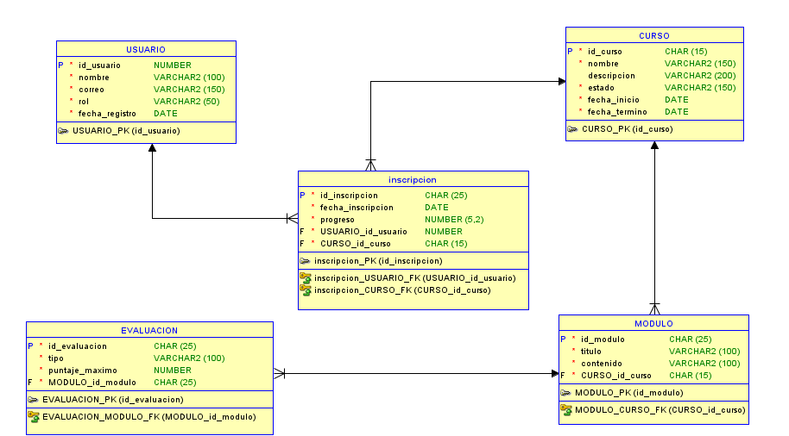
Modelo Base de Datos

Slide 16
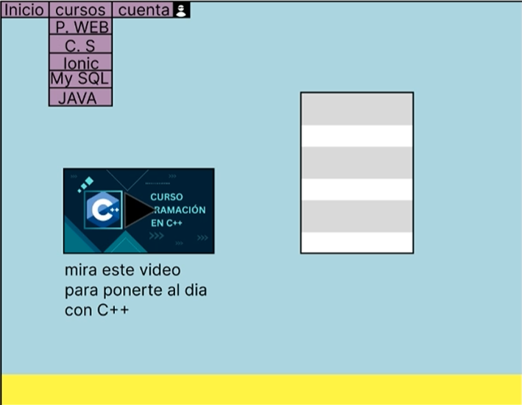
BPMN

Slide 17

Conclusión

